Slide 1
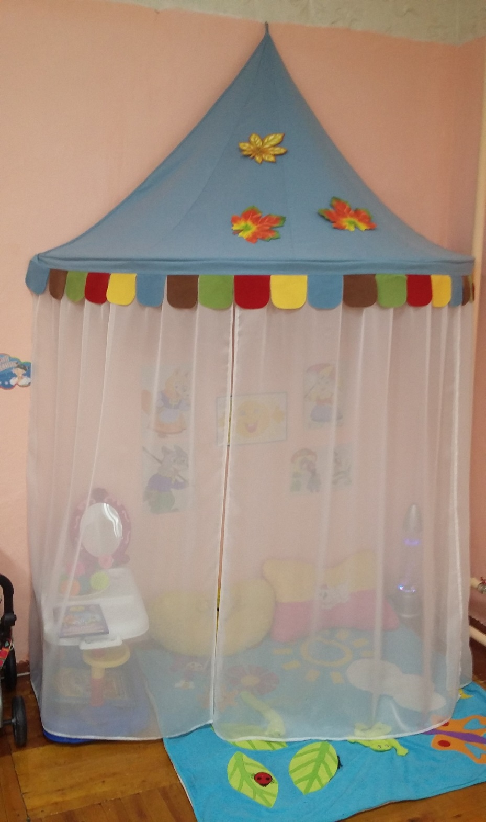
«Центр уединения»
«Островок отдыха»
МАДОУ – детский сад №3 «Третье королевство»
Группа «Колокольчики» воспитатель: Мелькова Оксана Анатольевна

Slide 2
Основной целью уголка уединения в группе является - преодоление эмоционального дискомфорта дошкольников.
Задачи:
- создать положительный эмоциональный микроклимат в группе;
- сформировать позитивное отношение ребенка к сверстникам и взрослым;
- организовать систематическую работу по нормализации и развитию
эмоциональной сферы детей;
- способствовать сплочению детского коллектива, формируя позитивные
дружеские отношения в группе;
- способствовать комфортной организации режимных моментов;
- обеспечить индивидуальный подход, свободу выбора и волеизъявления,
ориентируясь на зону ближайшего развития каждого ребенка.

Slide 3
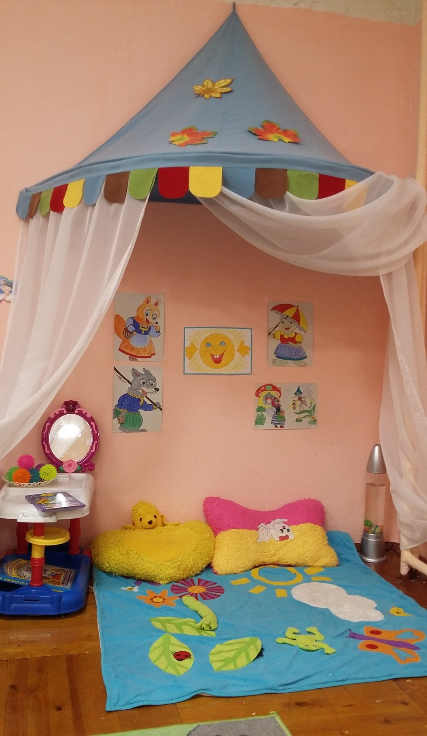
Внешний вид:

Slide 4
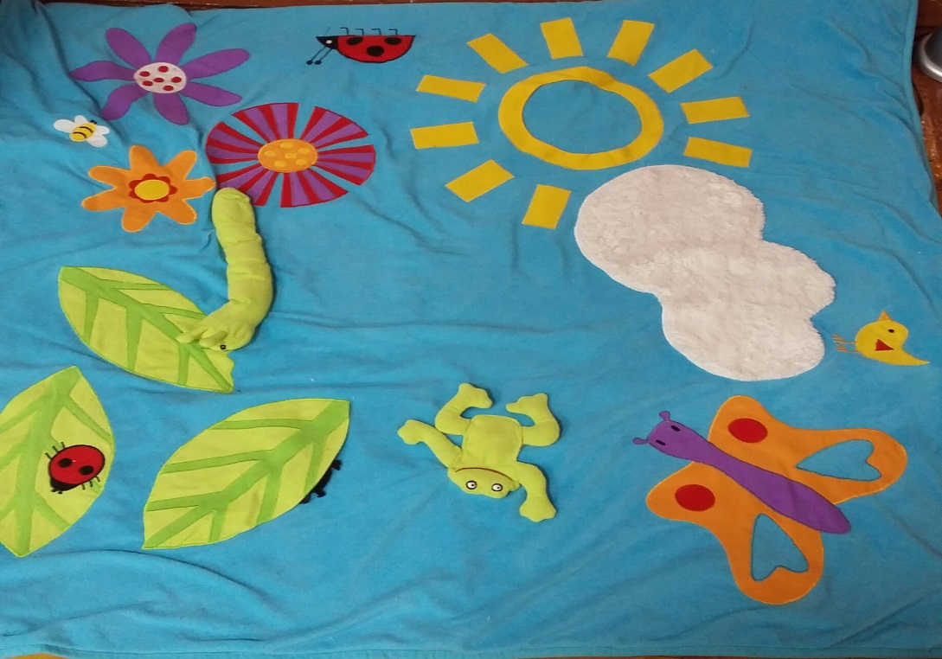
«Коврик дружбы»
Несколько детей садятся на коврик и мирятся (если в соре). Или просто отдыхают, общаются. Могут, глядя на коврик, сочинить сказку
( открывается бурная фантазия). Данное пособие сшито своими руками.

Slide 5
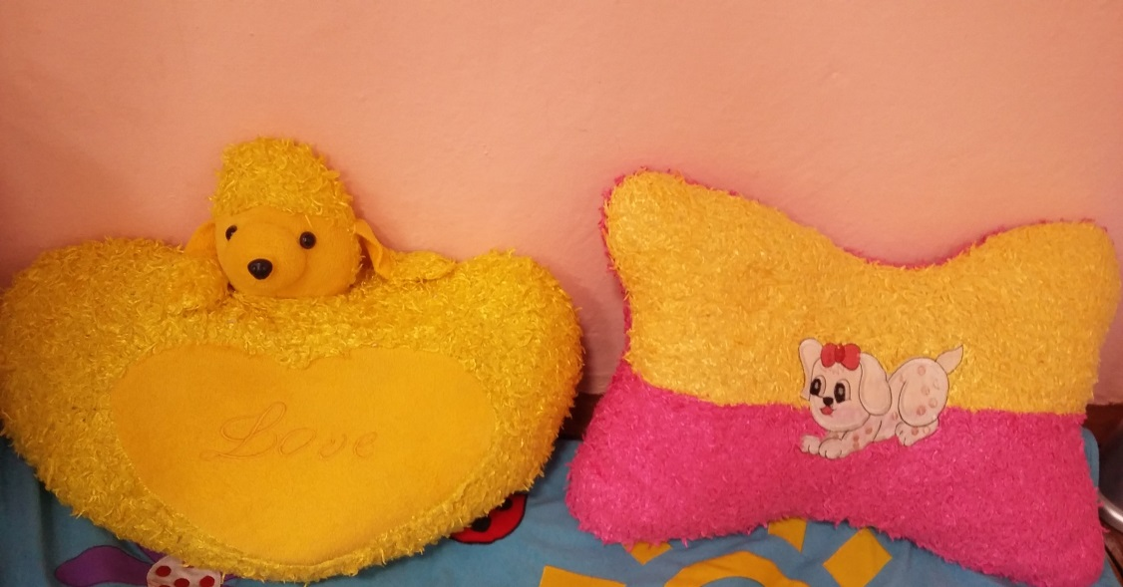
«мягкая подушка-ты моя подружка»
Наш уголок населяют мягкие, веселые подушки-игрушки, на которые ребенок может прилечь и отдохнуть. Многие из них являются индивидуальными, для определенного ребенка.

Slide 6
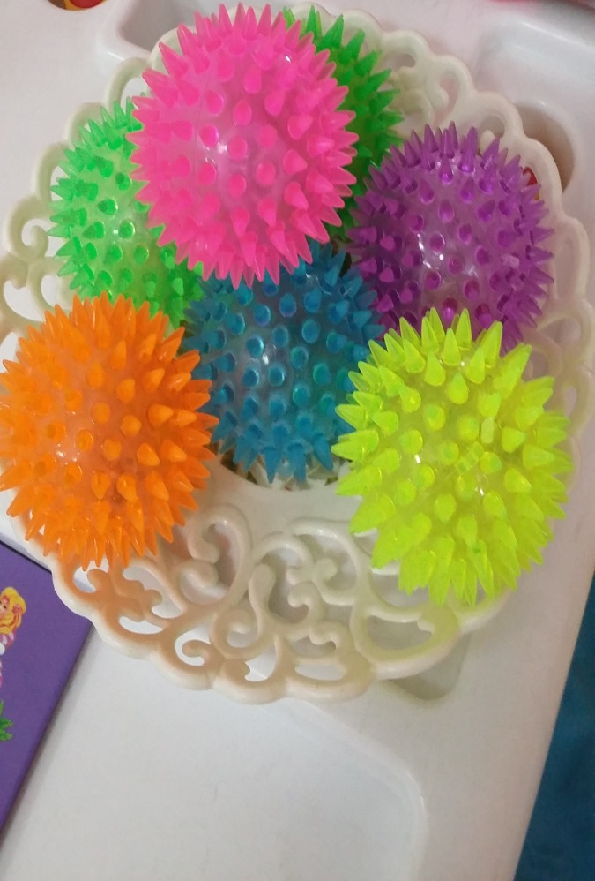
Массажные мячи – «ежики» (массажеры).
Яркие, отвлекающие от грустных мыслей мячики. Развивают мелкую моторику и успокаивают ребеночка, носят терапевтическую функцию.

Slide 7
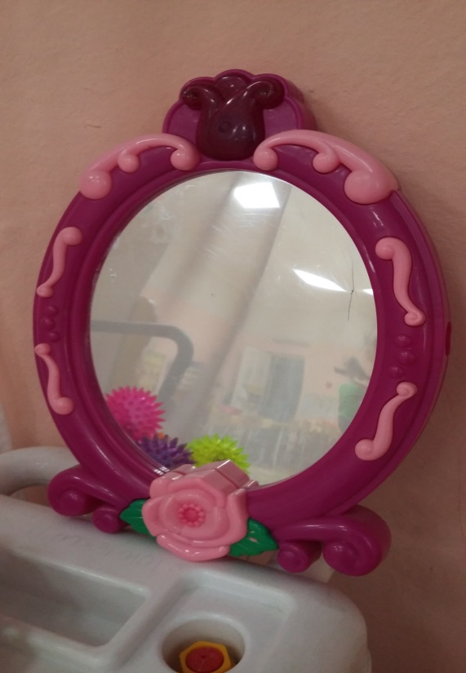
«Зеркало моего настроения»
Если у ребёнка плохое настроение, можно предложить ему сесть перед зеркалом, в уголке уединения, посмотреть на себя внимательно и улыбнуться. Настроение обязательно улучшится!

Slide 8
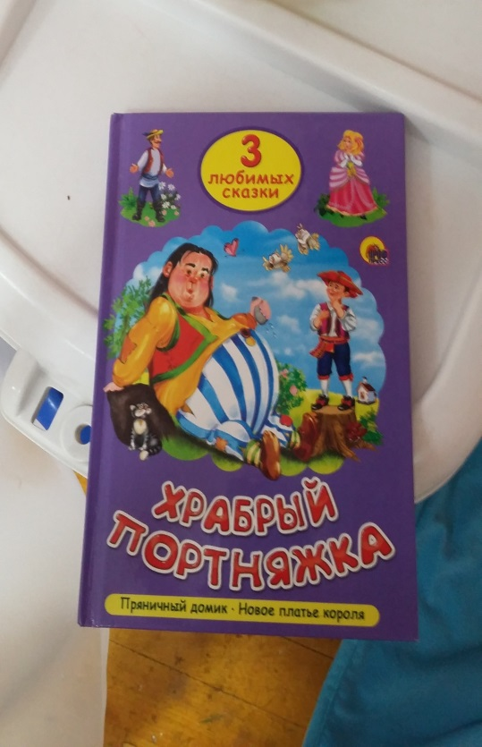
«книжкИ доброты».
Размещаю только любимые книжки с добрым содержанием, мультипликационными героями, с сюжетными картинками, где изображены сцены хороших поступков.

Slide 9
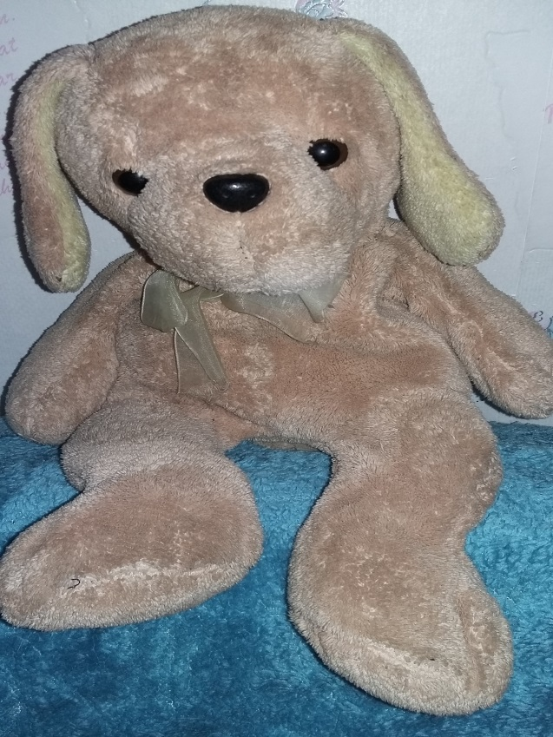
«Ушастик» - которому дети доверяют свои тайны
Данная игрушка - преданный и верный друг, никогда не придаст. Выслушает всех.

Slide 10
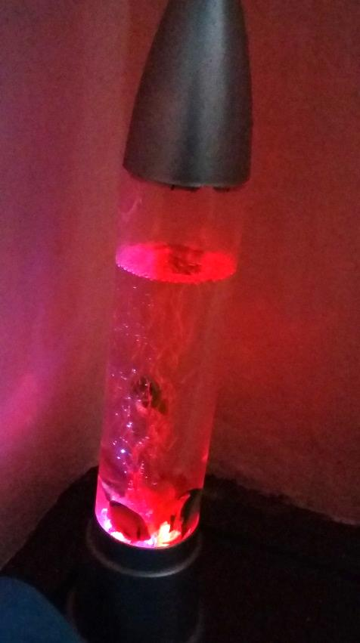
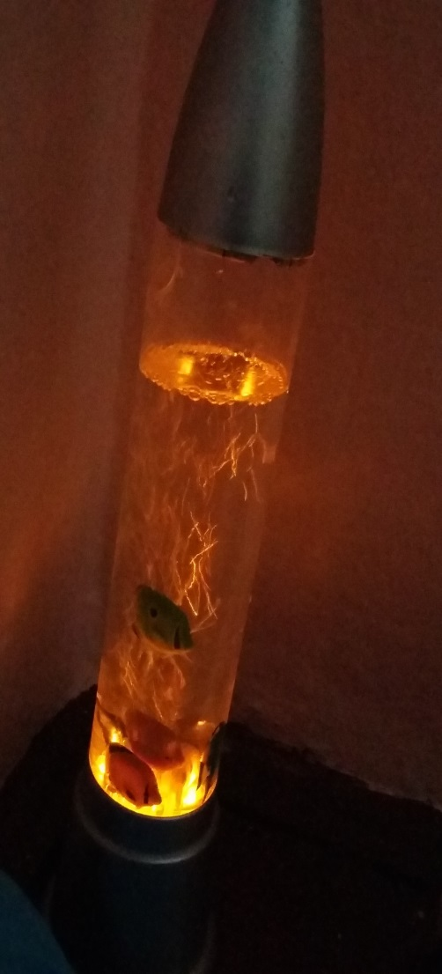
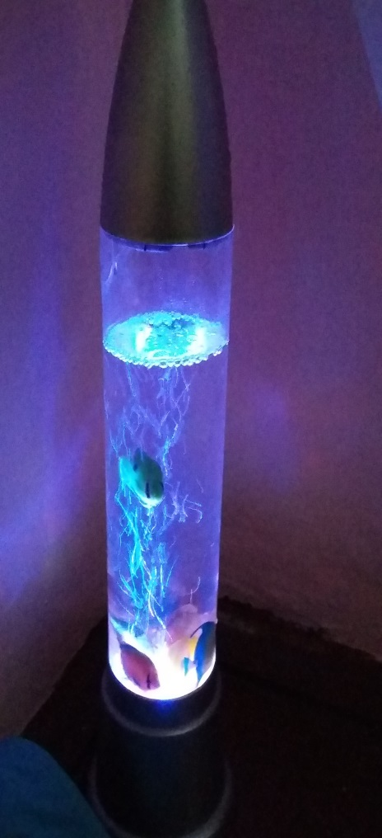
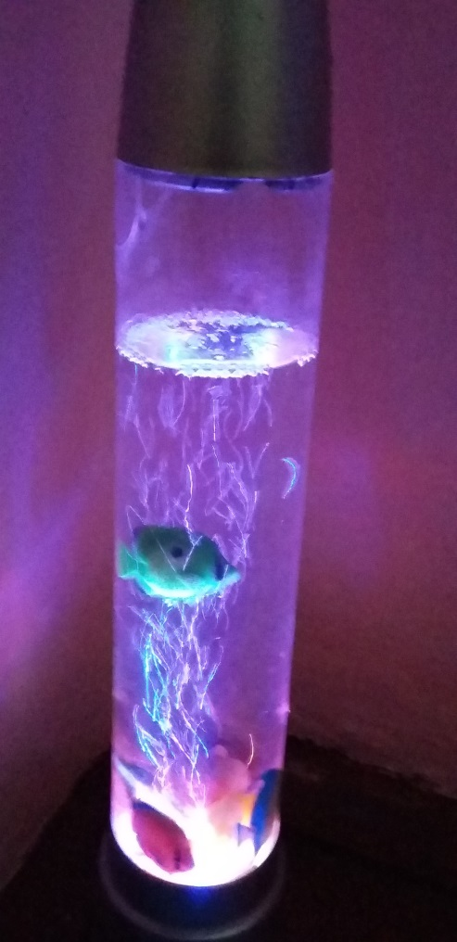
Лампа для релаксации. меняет цвет. Издает звук водопада . Ребенку очень интересно. завораживает. Он быстро успокаивается.

Slide 11
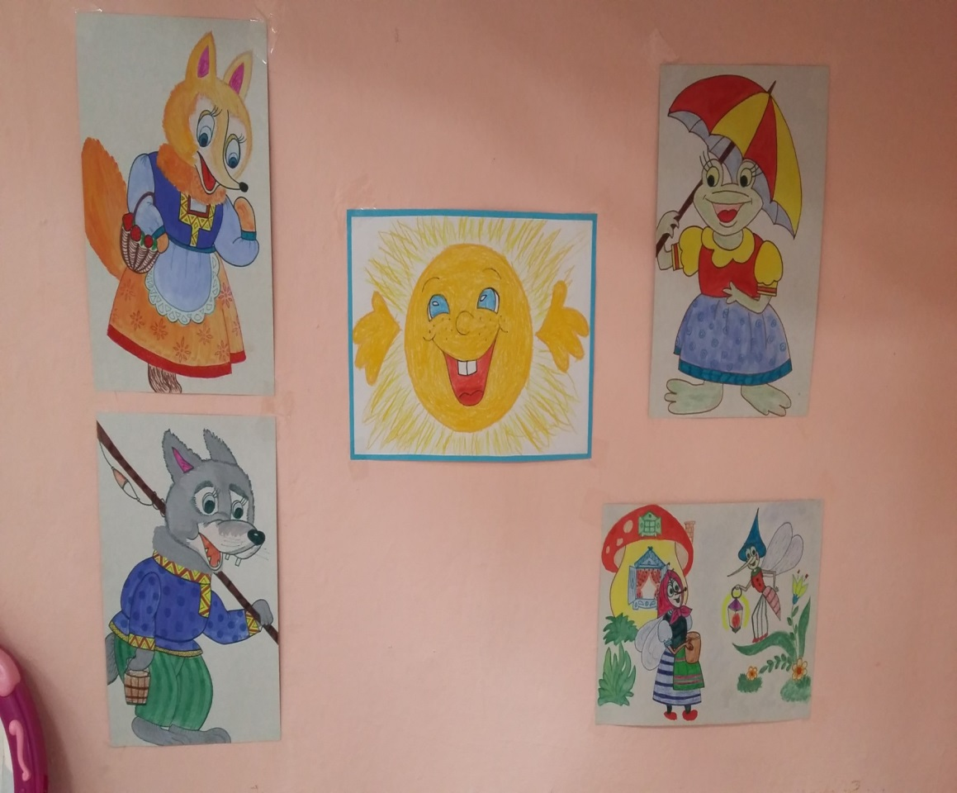
«Стена настроения»
Каждый ребенок в группе, при желании, может нарисовать свое настроение, эмоции, переживаемые чувства и пр. Кроме того, дети могут рассмотреть иллюстрации, изображающие разные эмоции, поразмышлять и выбрать себе ту картинку, которая соответствует его текущему настроению.

Slide 12
Спасибо за внимание!

